Slide 1
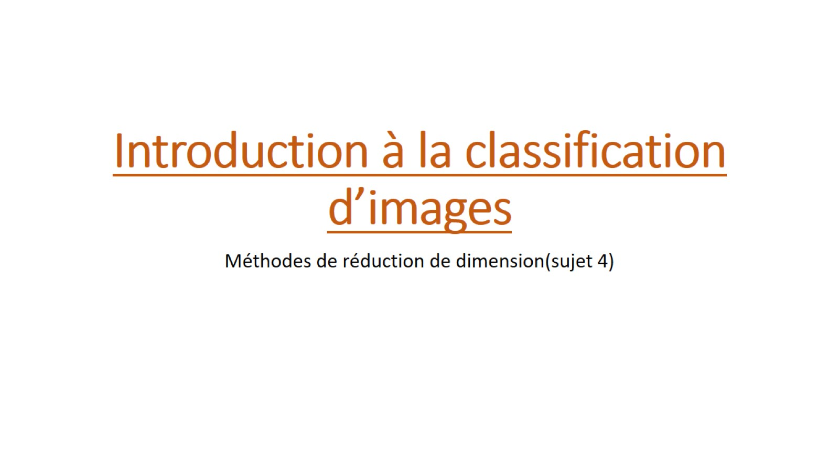
Introduction à la classification d’images

Slide 2
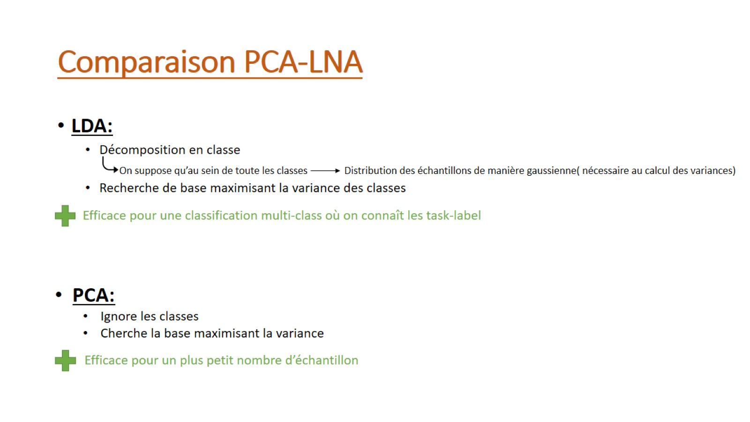
Comparaison PCA-LNA

Slide 3
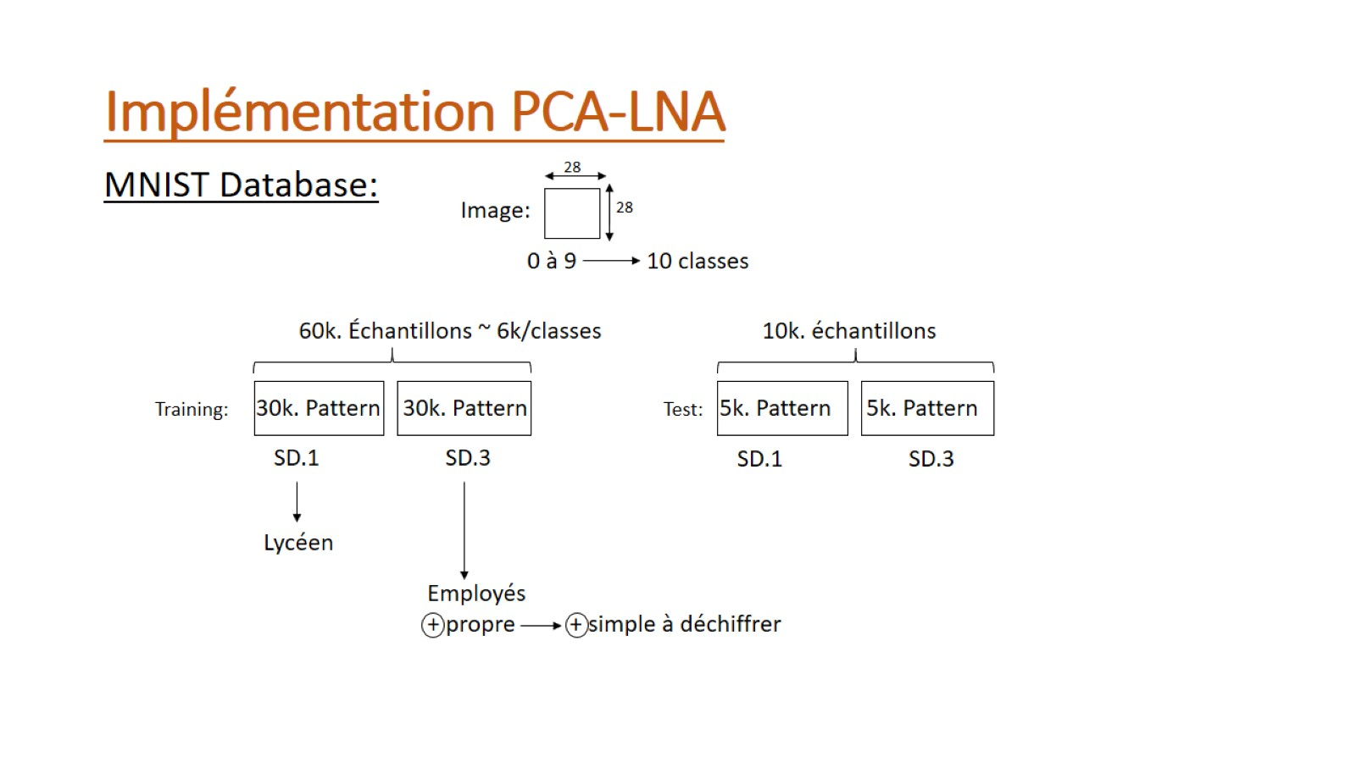
Implémentation PCA-LNA

Slide 4
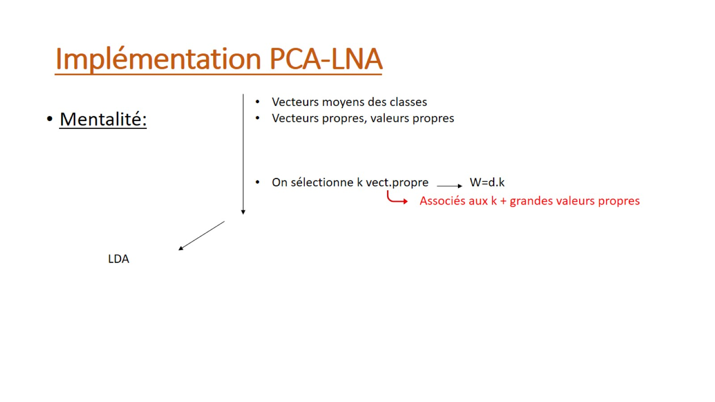
Implémentation PCA-LNA

